Slide 1
CARCINOMA PAPILAR RENAL DE CELULAS CLARAS (CPRCC)
Dr. Boris Elsner
Centro de Patología, C.A.B.A.

Slide 2
CPRCC
Paciente varón de 55 años a quien en una TC abdominal se le descubre un tumor renal parcialmente quístico en el polo superior derecho
Nefrectomía parcial con biopsia por congelación que demostró márgen de resección indemne formado por lonja de tejido renal no tumoral
Macroscopía: Tumor renal de 4 x 3 cm, que llegaba a la cápsula, con zonas quísticas y hemorrágicas.

Slide 3
CPRCC
Patrón arquitectural predominante papilar, formado por células grado 1-2 de Furhman, con núcleos en la porción apical de las células
Sectores quísticos y hemorrágicos. Ausencia de compromiso capsular y vascular
IHQ: Positividad con anhidrasa carbónica IX de tipo baso-lateral, CK 7, vimentina, CD10 y CK34 beta E12

Slide 4
CPRCC
Diagnóstico: Se basa en la morfología e IHQ
Diagnóstico diferencial: Carcinoma renal de células claras clásico, carcinoma renal cromófobo, angiomiolipoma epitelioide y carcinomas asociados a translocación MiTF-TFE, en base al componente de células claras.
Evolución: Caso reciente

Slide 5
CPRCC
REFERENCIAS
Srigley JR et al. The International Society of Urological Pathology (ISUP) Vancouver Classification of Renal Neoplasia. Am J Surg Pathol 2013;37:1469-1489
Reuter VE et al. Best Practice Recommendations in the Application of Immunohistochemistry in Kidney Tumors. Am J Surg Pathol 2014;38:e35-e49
Aron M et al. Clear Cell- Papillary Renal Cell Carcinoma of the Kidney Not Associated with End-Stage Renal Disease. Am J Surg Pathol 2015;39:873-888

Slide 6
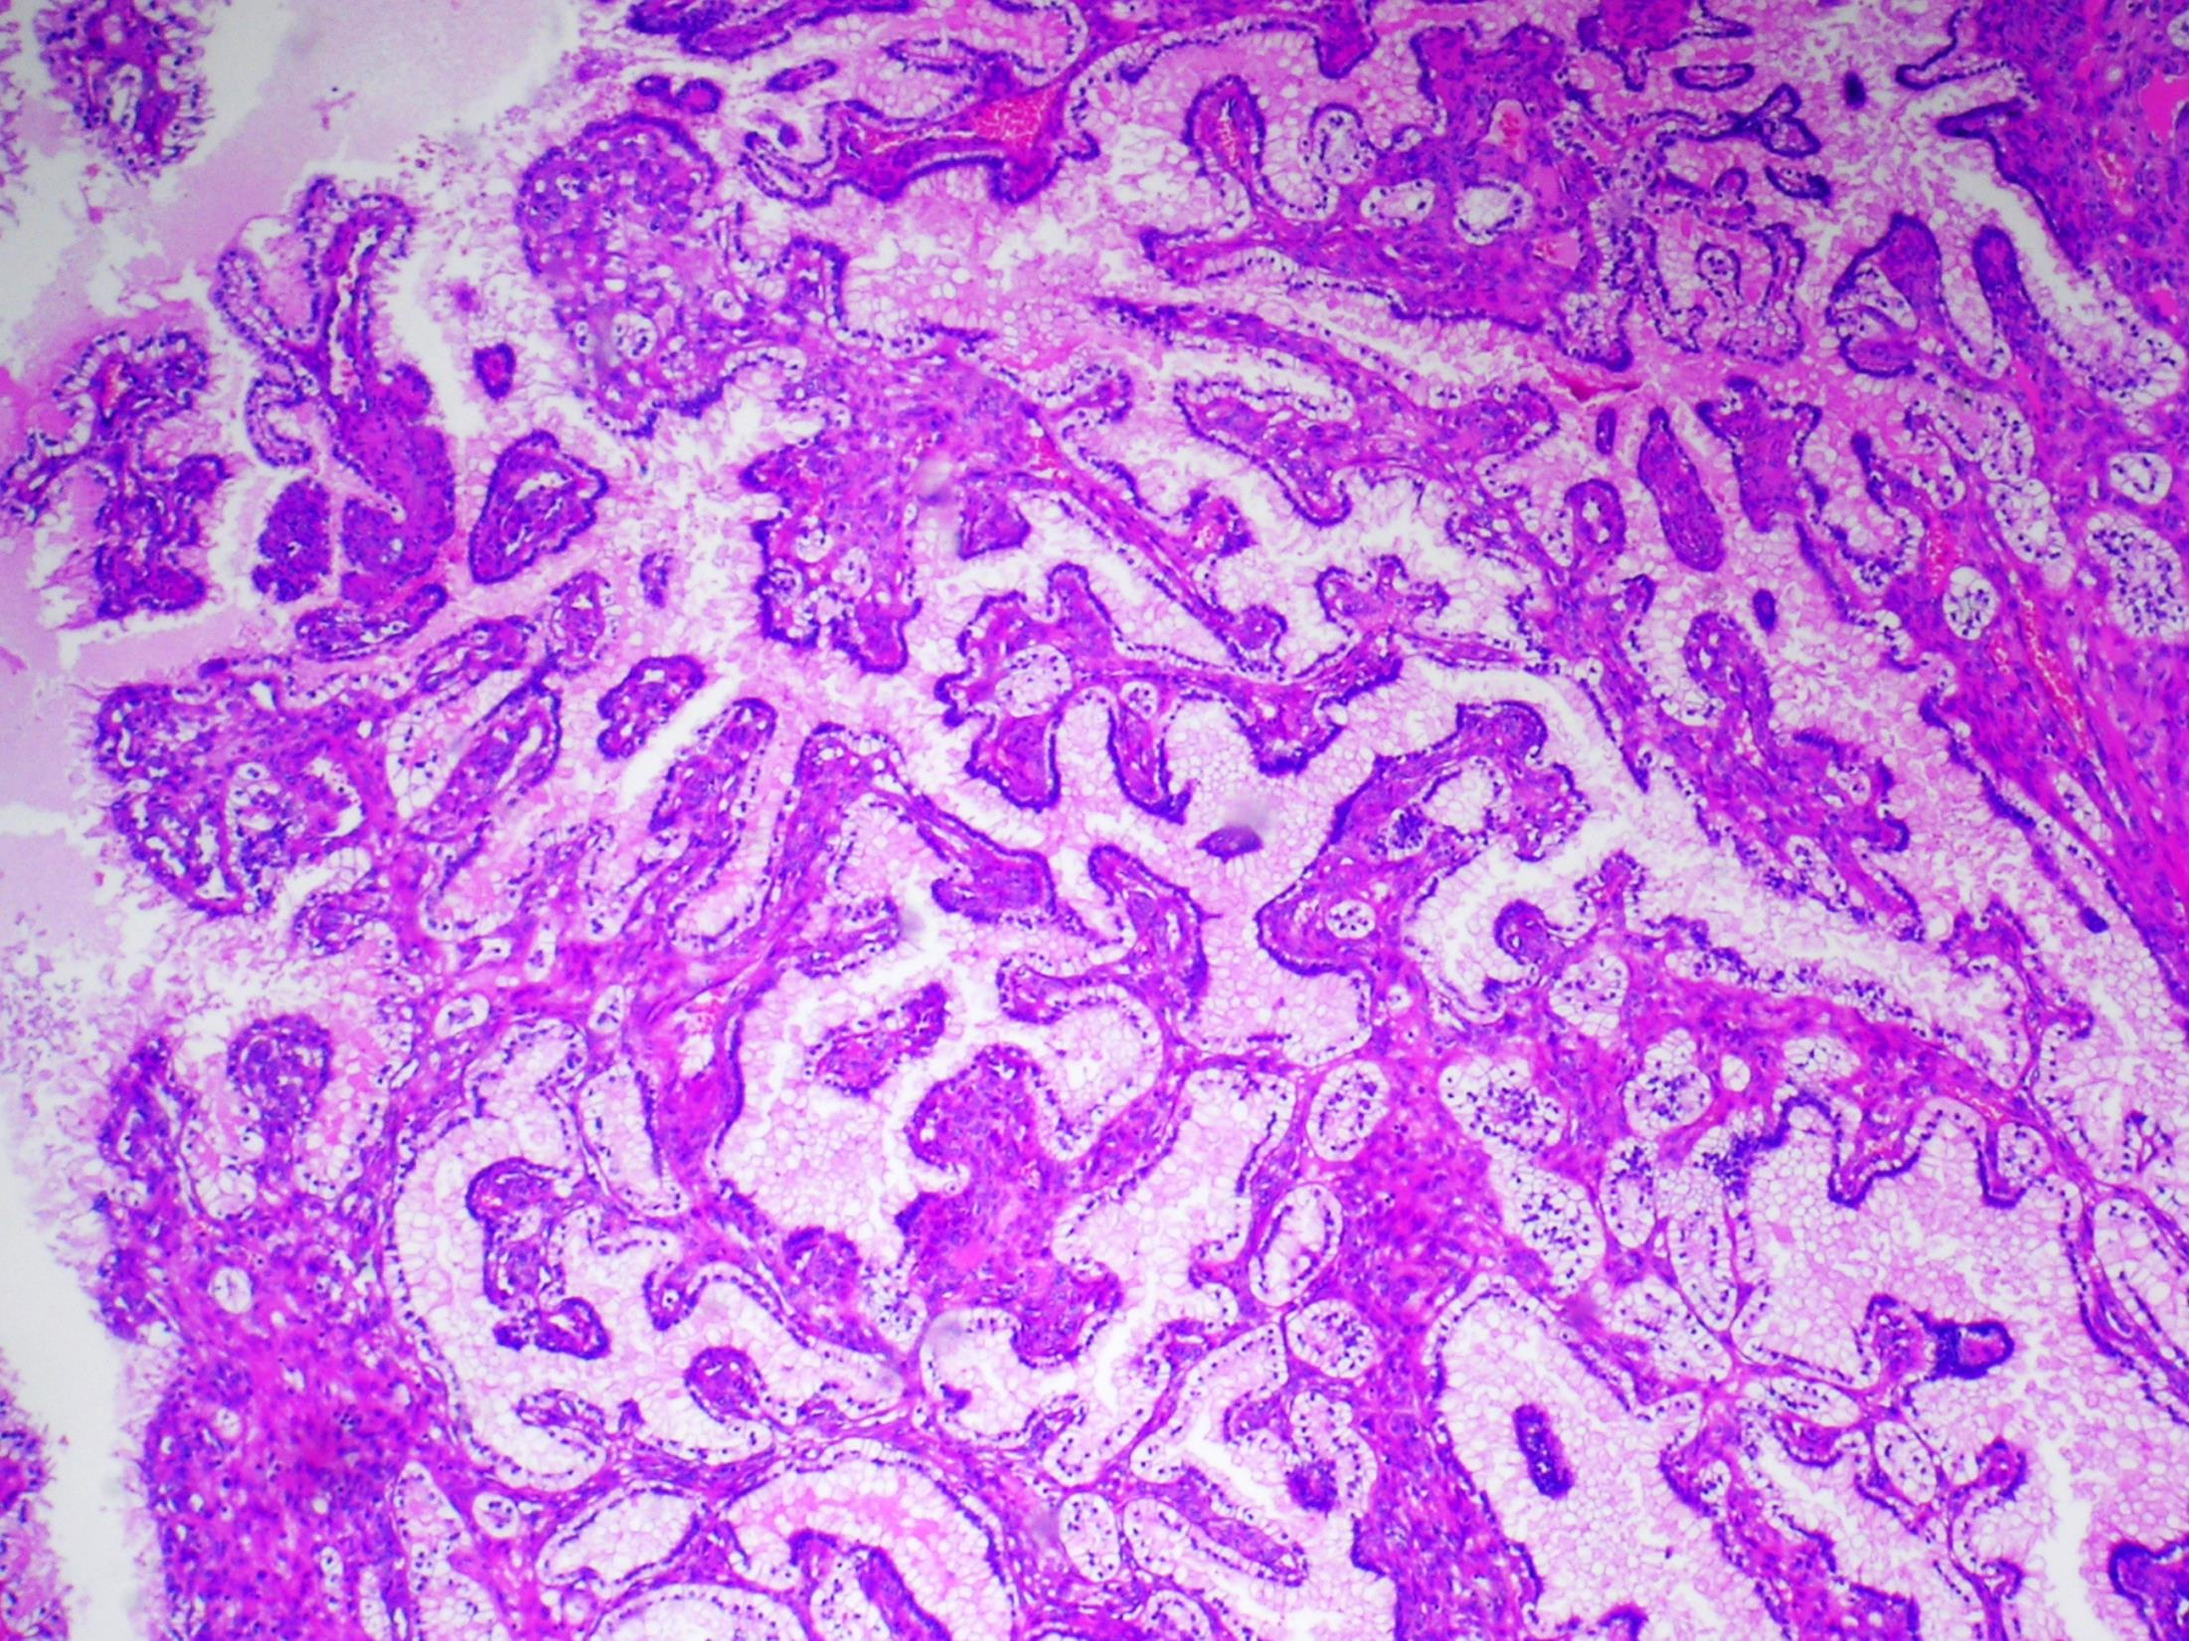
Notes:
Carcinoma renal papilar de células claras: Neoplasia de células claras con abundante formación de papilas centradas por tallos conectivo-vasculares. Bajo grado nuclear y núcleos distribuidos en la porción apical de las células. H-E, 100X

Slide 7
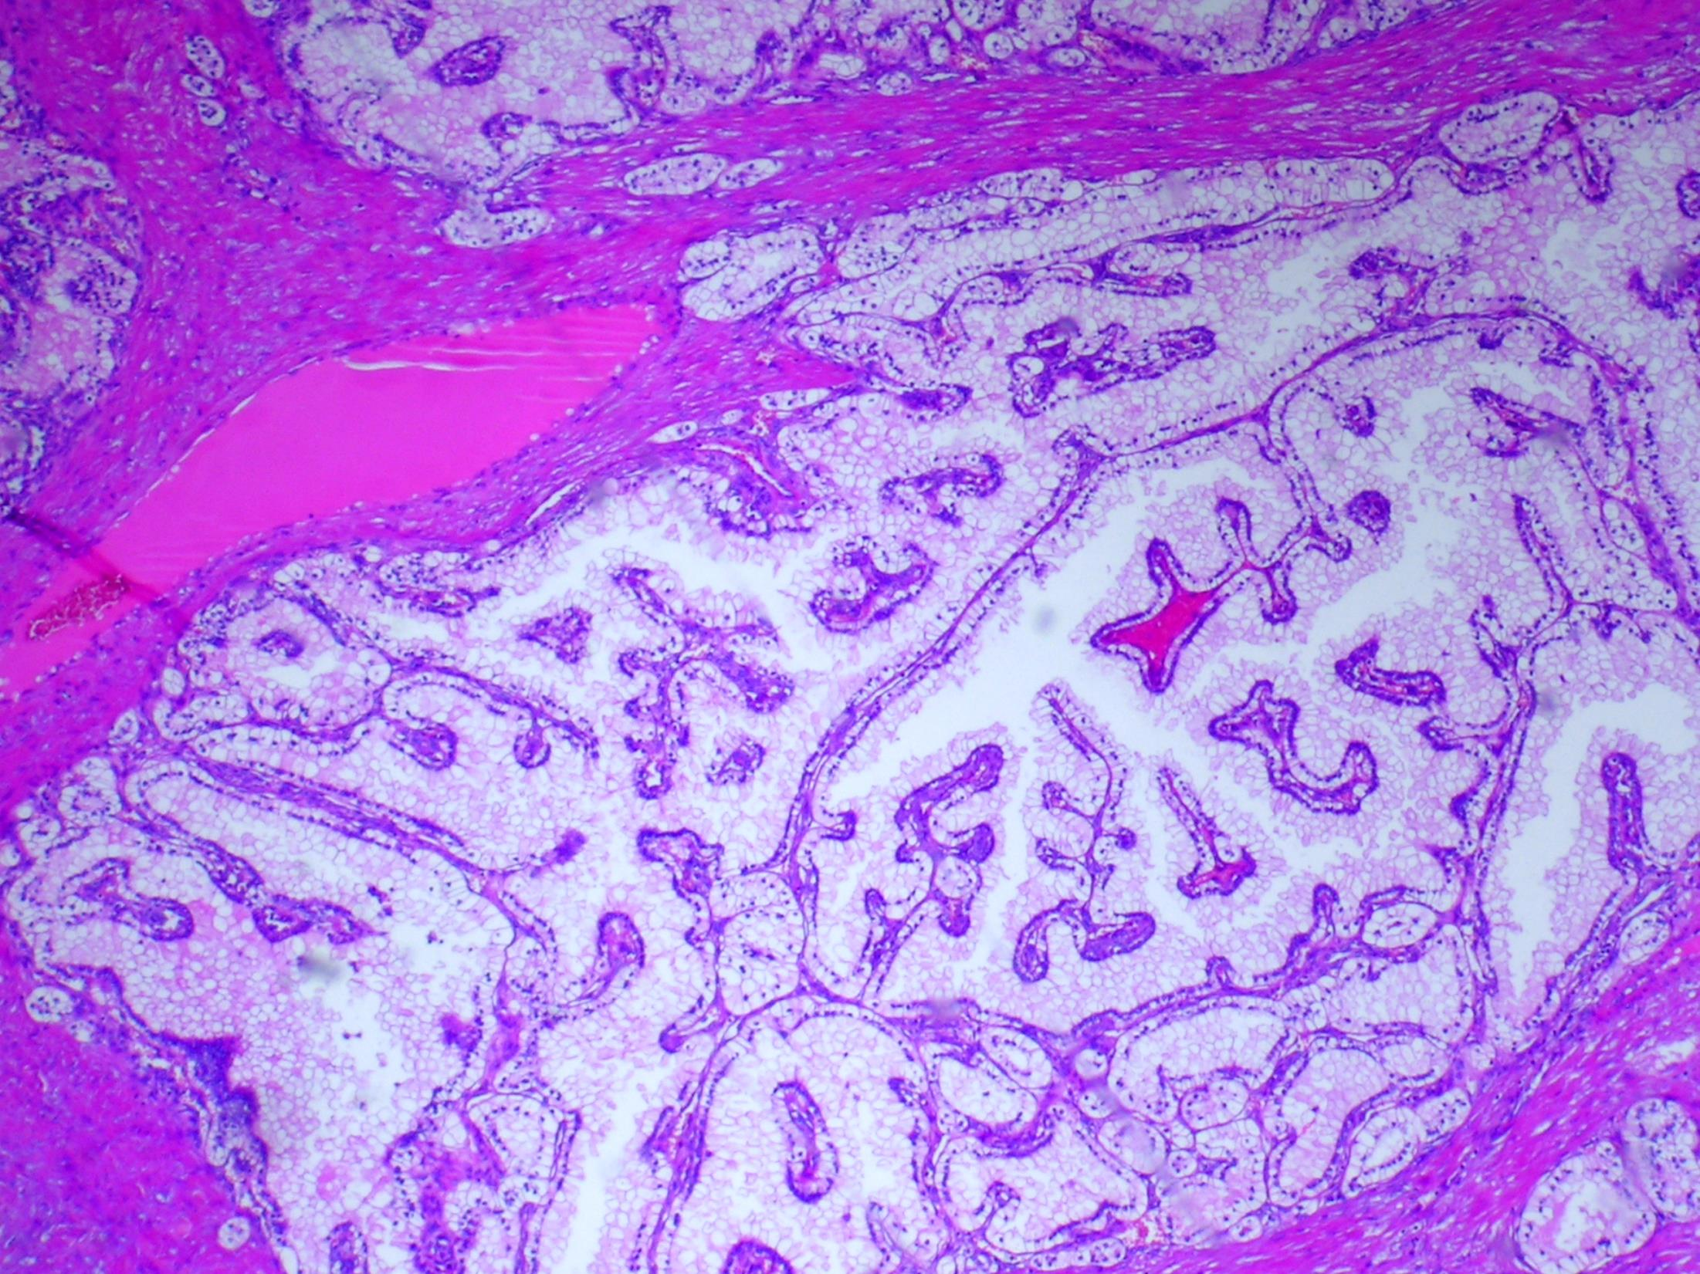
Notes:
Figura 1: Carcinoma renal papilar de células claras: Neoplasia formada por papilas y escasos túbulos con nódulos tumorales delimitados por bandas fibroconectivas, H-E, 100X

Slide 8
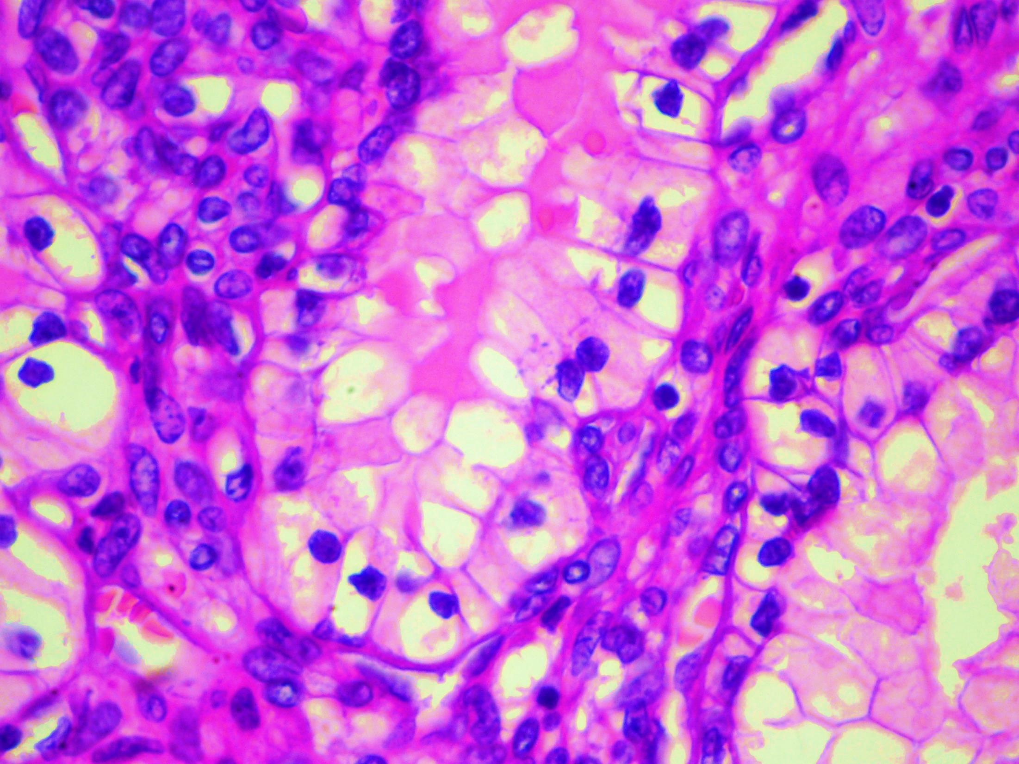
Notes:
Figura 2: Glándula neoplásica mostrando el bajo grado nuclear (Furhman 1-2); los núcleos tienden a colocarse en la porción apical de las células tumorales. H-E, 400X

Slide 9
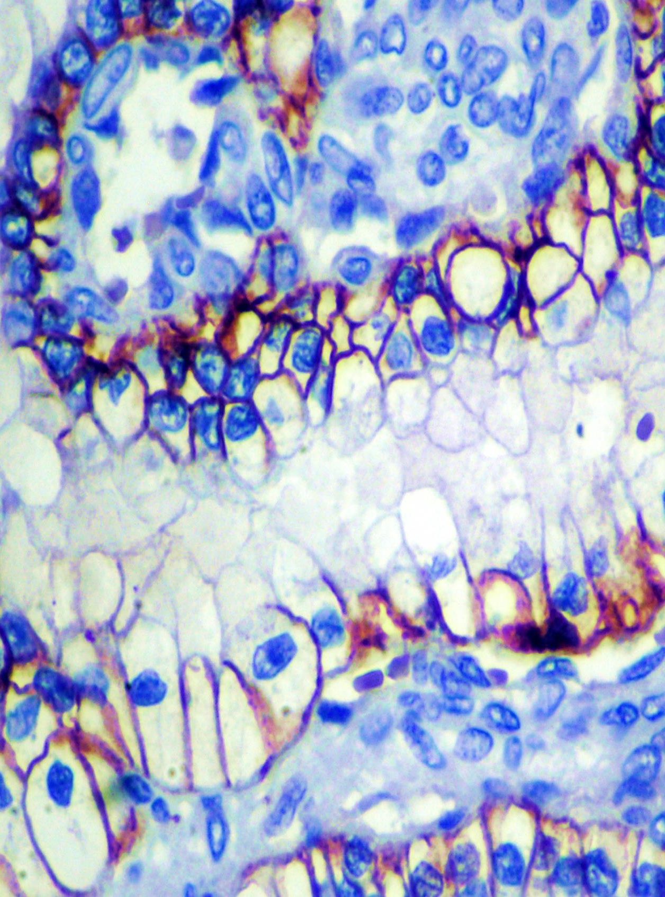
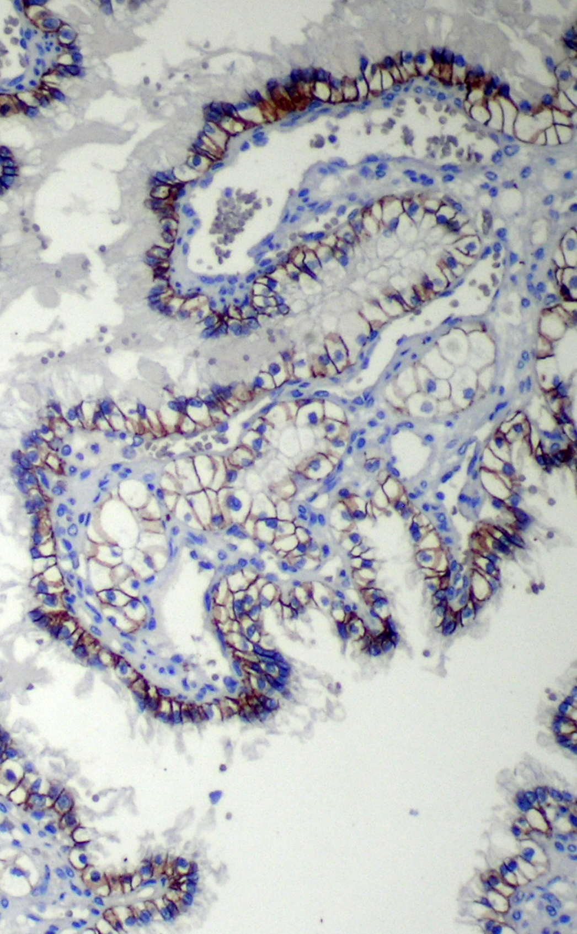
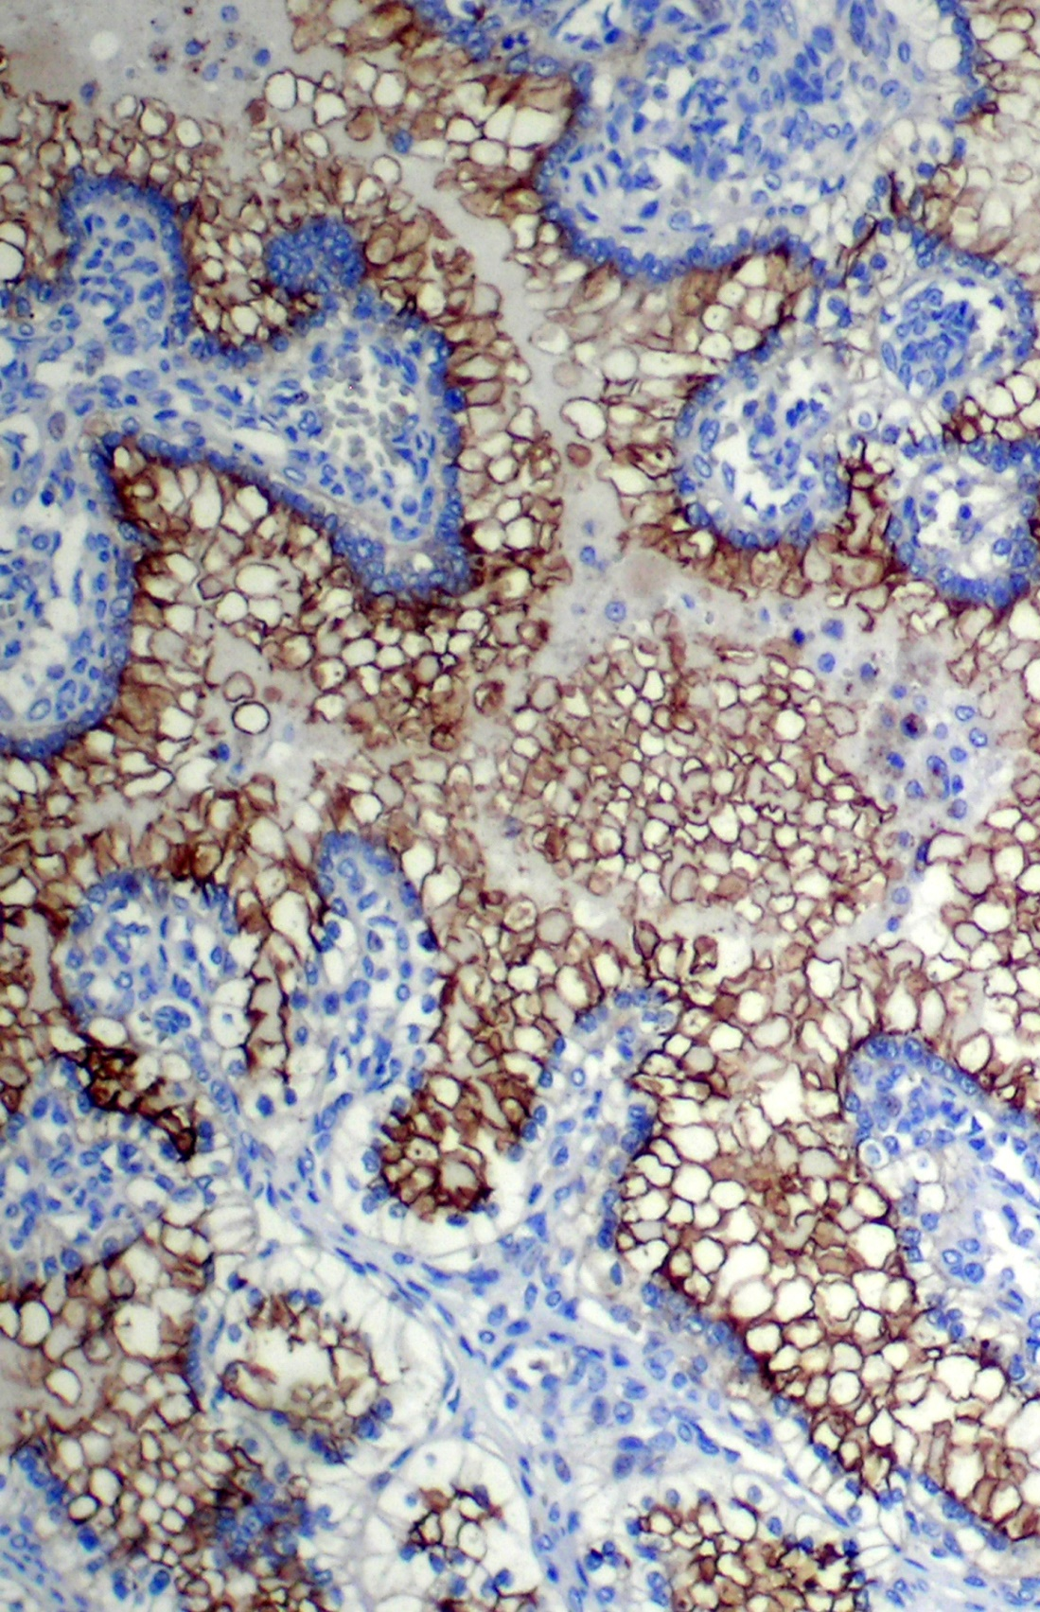
AC IX
CK 7
Notes:
Figura 3. Inmunotinciones para Anhidrasa Carbónica IX demostrando la tinción predominante baso-lateral y no apical y con CK 7 una tinción membranosa intensa (izq: 400X y der: 100X)

Slide 10
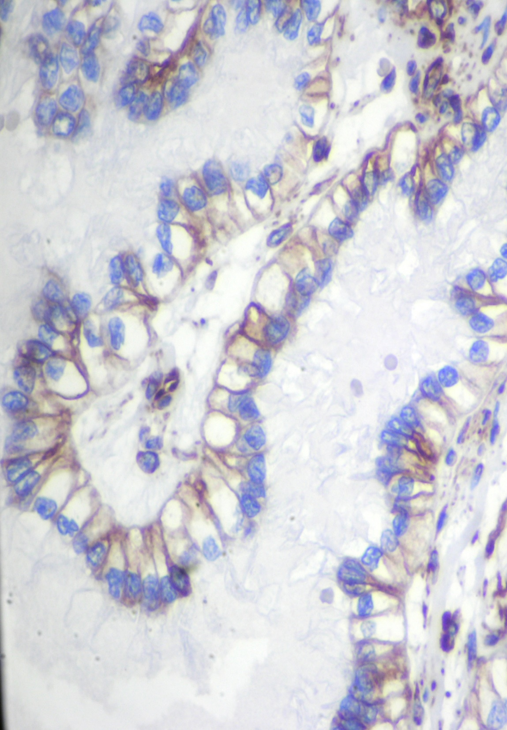
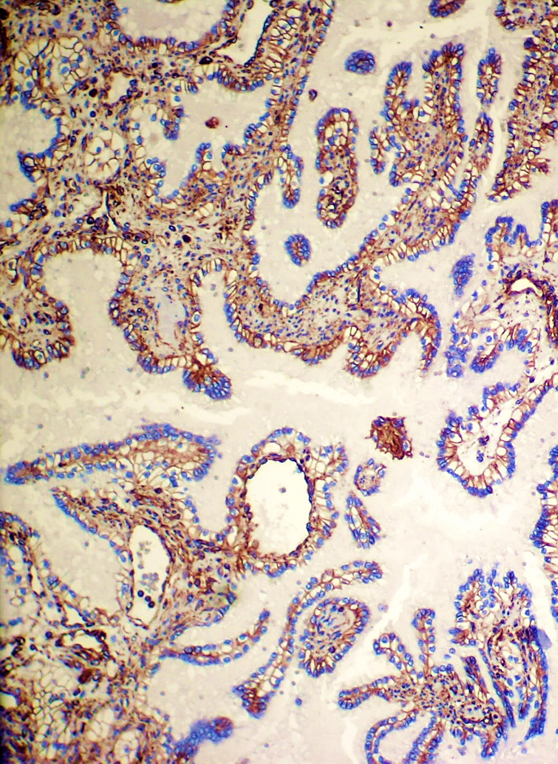
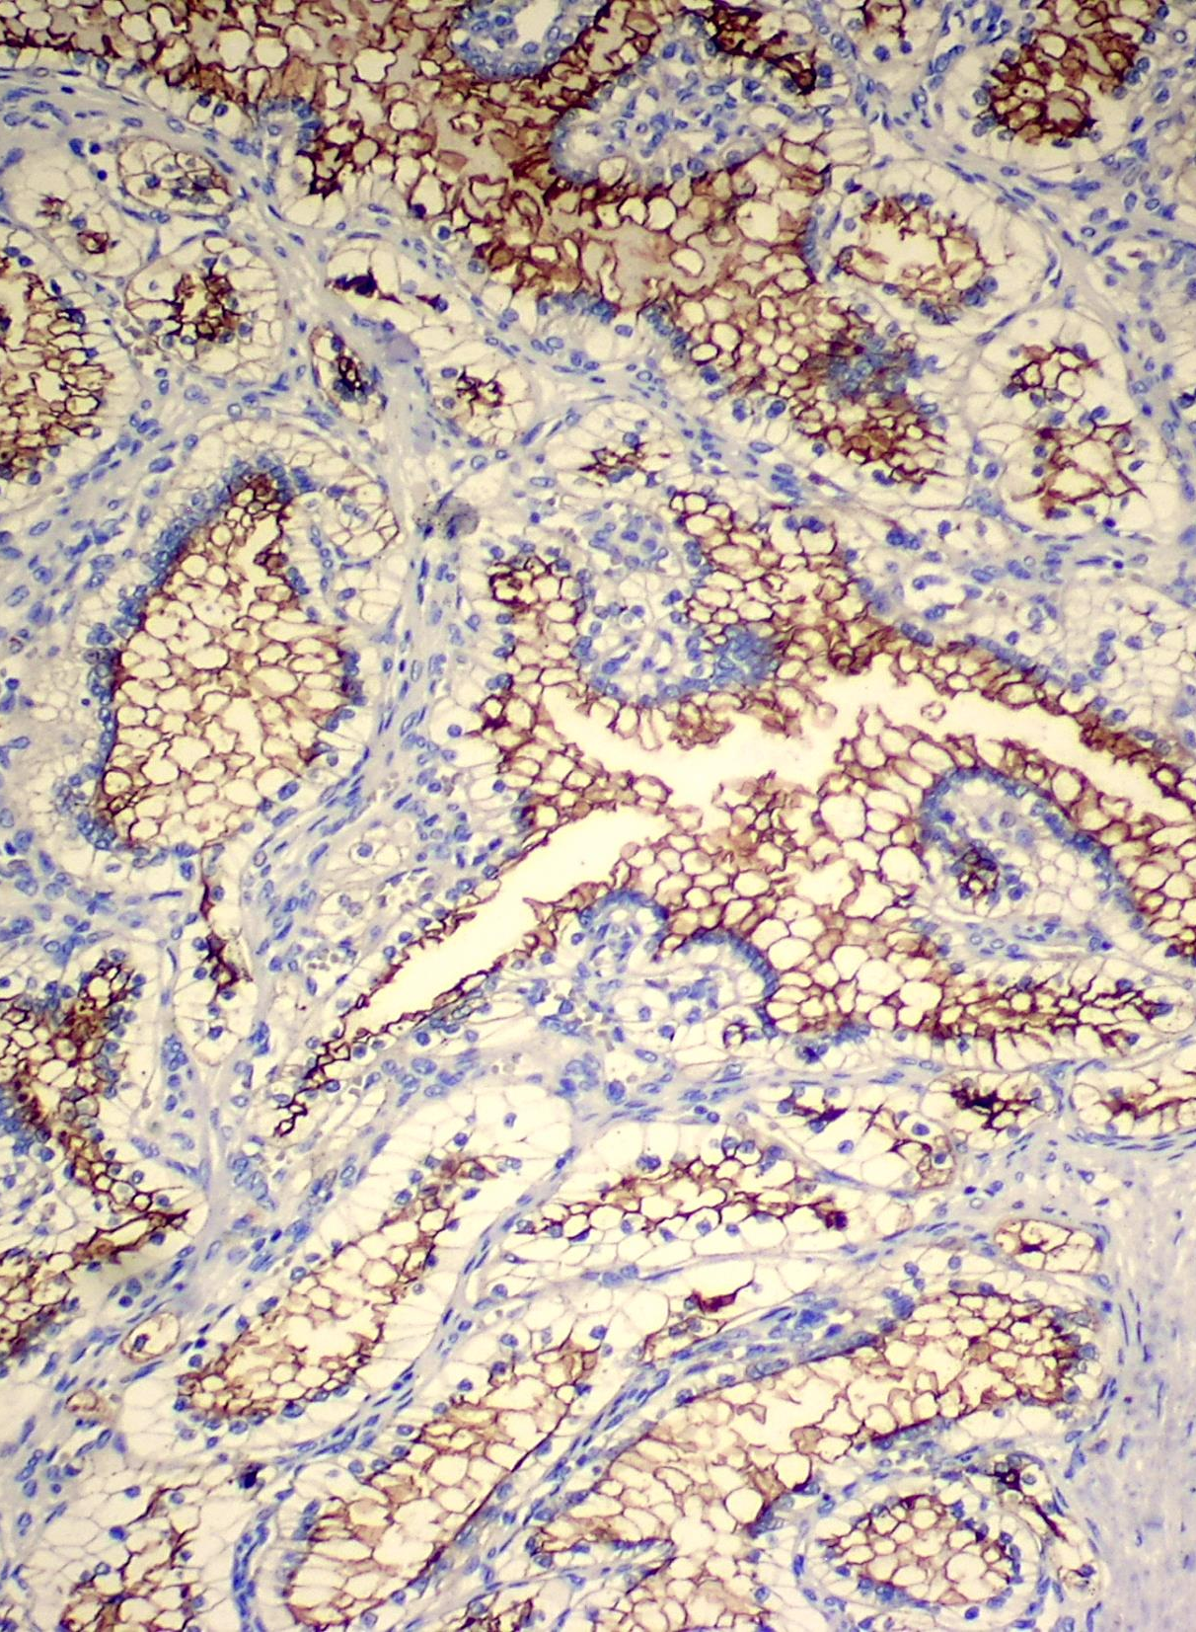
VIM
CD10
Notes:
Figura 4. Positividad con vimentina y con CD10. La expresión de CD10 se observa en el 20% de los casos (Aron M et al, 2015). 100X

